Slide 1
Estrategia de Mejora Regulatoria-Gobiernos Locales
Frentes de Acción
Sra. Victoria Eugenia Hernández Mora, MEIC
Sra. Marcela Guerrero Campos, Presidenta Ejecutiva, IFAM

Slide 2
Estrategia de Mejora Regulatoria y Simplificación de Trámites Con los Gobiernos Locales
Directriz 20 MP-MEIC.
Seguimiento y apoyo en la aplicación de la Directriz
3 Municipalidades con Plan de Mejora Regulatoria: HEREDIA, DESAMPARADOS, CARTAGO
Capacitación
Capacitación de Gobiernos Locales como parte de las acciones del Convenio con el IFAM y CPC, Se han capacitado en este año 100 personas de 35 Municipalidades
Acompañamiento
Reuniones bilaterales con Municipalidades para asesoría técnica con respecto los instrumentos de MR

Slide 3
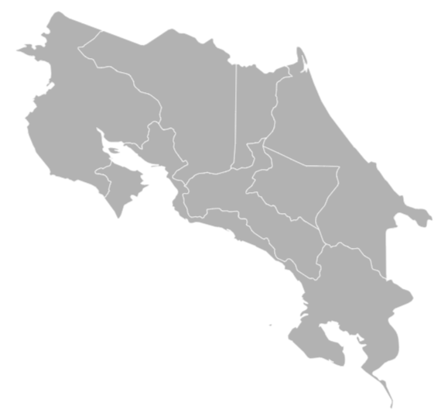
Estado Actual de las Ventanillas Únicas Municipales (Apertura de Empresa)
21
Región Brunca (2012): Buenos Aires, Golfito, Corredores, Coto Brus, Osa y Pérez Zeledón
Región Chorotega Fase I (Ene-2019) y II: Abangares, Cañas, Tilarán, Bagaces, Liberia, La Cruz, Cóbano, Lepanto, Nandayure, Hojancha, Nicoya, Sanrta Cruz y Carrillo.
Región Pacífico Central (Set-2018): Esparza, San Mateo, Orotina, Parrita, Quepos, Puntarenas, Montes de Oro, y los Concejos Municipales de Distrito de Monteverde y Paquera

Slide 4
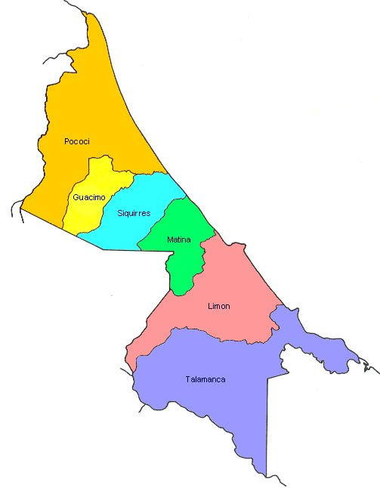
Alianza Público-Privada (Convenio)
Objetivo: Expansión y Réplica del Modelo de Ventanillas Únicas Municipales para la apertura de empresa-
Intervención: Zona Atlántica, 6 cantones: Pococí, Guácimo, Siquirres, Matina, Limón, Talamanca.
Acciones:
Gira de Jerarcas MEIC-IFAM a la zona Atlántica.
6 Cantones con Convenios de Cooperación aprobados.
Procesos internos del IFAM para dar inicio con la Implementación en la Zona.
Se incorporó a la Ventanilla Única de Inversión (VUI) de PROCOMER para fortalecer los procesos de intervención en los GL.

Slide 5
Desafíos en la Mejora Regulatoria-Gobiernos Locales (Índice de Capacidad Regulatoria)
Aplicación de Herramientas que brinda la Institucionalidad para la Mejora Regulatoria.
OST
CNT
Planes de Mejora
Control Previo
Desarrollo de capacidades en el tema
Aplicación de elementos habilitadores para la simplificación administrativa de trámites
Planes reguladores
APC (visado de Planos) 100% Digital
Uso de Tecnologías Digitales

Slide 6
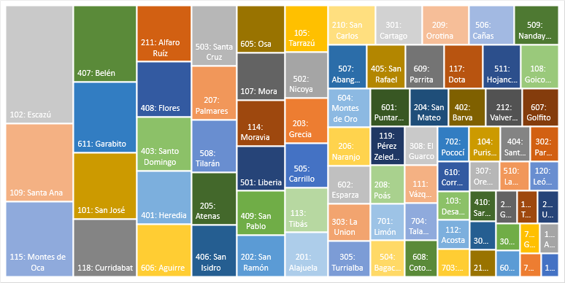
Mipymes por cada 1000 personas PEA
31 cantones
Promedio Costa Rica
32 Mipymes/1000
50 cantones
Reducir brechas en los cantones requiere necesariamente de fortalecer nuestra capacidad empresarial y para ello ocupamos simplificar y mejorar los trámites

Slide 7
¡Muchas Gracias!

